Slide 1
VICEMINISTERIO
GESTIÓN MIGRATORIA Y NATURALIZACIÓN
Dirección Naturalizaciones
Boletín
Estadísticas Institucionales
octubre-diciembre 2021
Luís Pimentel
Director de Planificación y Desarrollo
Distrito Nacional
DPyD

Slide 2
Descripción de la Unidad Ejecutora
Nombre de la unidad ejecutora
Viceministerio Gestión Migratoria y
Naturalización
Objetivo general del
Viceministerio
Crear,
elaborar
y
aplicar las
políticas y
legislaciones migratorias y de naturalización, a
fin de regular la permanencia legal de los extranjeros en el país y llevar registro de todas
las
propiedades
inmobiliarias
en
República
Dominicana
extranjeros.
que
sean
adquiridas por
Objetivo general de la
Dirección
Aplicar los
procedimientos
modalidades
de
de las
obtención de
Nacionalidad disposiciones
todas
las
Dominicana
conforme
a
legales vigentes y emitir diferentes tipos
Certificaciones relacionadas con las mismas.
de
Viceministro de Gestión Migratoria y
Naturalización
Juan Manuel Rosario
jrosario@mip.gob.do
Datos del contacto
Director de Naturalizaciones
Benito Vidal
bvidal@mip.gob.do
Área responsable
Dirección Naturalizaciones.
DPyD

Slide 3
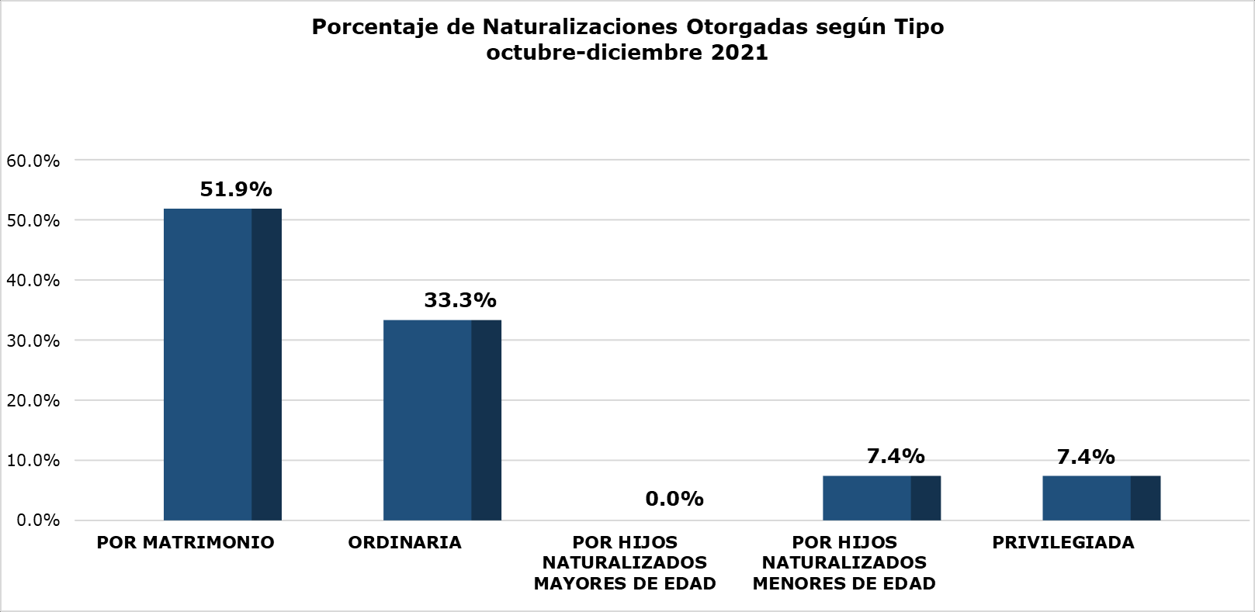
Boletín de Estadísticas Institucionales
octubre-diciembre 2021
I N T E R I O R Y P O L I C Í A
DIRECCIÓN DE NATURALIZACIONES
CANTIDAD DE NATURALIZACIONES OTORGADAS POR MES, SEGÚN TIPO
OCTUBRE-DICIEMBRE 2021
MES
TIPO DE NATURALIZACIÓN
TOTAL
%
POR MATRIMONIO
ORDINARIA
POR HIJOS NATURALIZADOS
PRIVILEGIADA
Mayores de edad
Menores de edad
Octubre
14
9
0
2
2
27
100%
Noviembre
0
0
0
0
0
0
0%
Diciembre
0
0
0
0
0
0
0%
TOTAL
14
9
0
2
2
27
100%
Para el periodo octubre-diciembre de 2021, fueron otorgadas un total de
27
naturalizaciones, destacando la naturalización por matrimonio con 51.9% de los procesos
realizados en este trimestre, seguido por ordinaria con 33.3%. Resaltar que sólo hubo juramentación de extranjeros en el mes de octubre.
Dirección de Planificación y Desarrollo / Departamento de Estadísticas
45

Slide 4
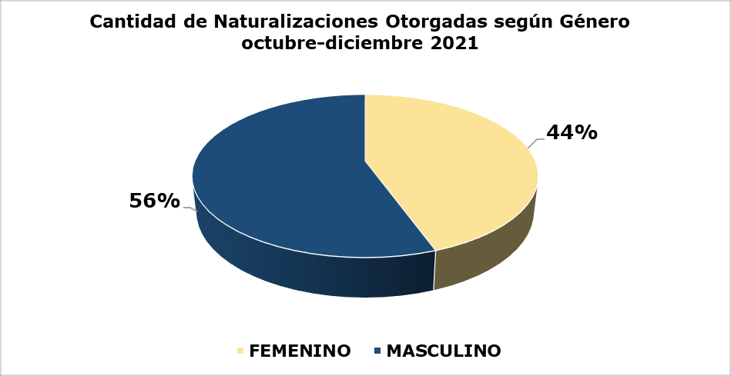
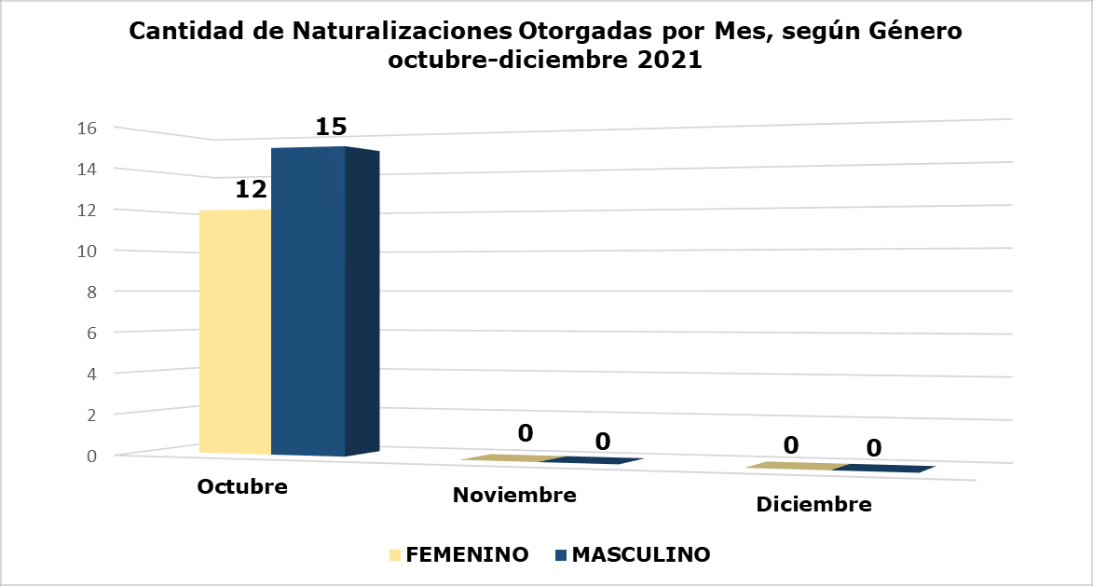
Boletín de Estadísticas Institucionales
octubre-diciembre 2021
I N T E R I O R Y P O L I C Í A
DIRECCIÓN DE NATURALIZACIONES
CANTIDAD DE NATURALIZACIONES OTORGADAS POR MES, SEGÚN GÉNERO
OCTUBRE-DICIEMBRE 2021
MES
GÉNERO
TOTAL
%
FEMENINO
MASCULINO
Octubre
12
15
27
100%
Noviembre
0
0
0
0%
Diciembre
0
0
0
0%
TOTAL
12
15
27
100%
Durante
el
trimestre
octubre-diciembre
de
2021,
se
registraron
27
naturalizaciones otorgadas, del total de extranjeros juramentados el 56%
corresponde al género masculino y un 44% al femenino.
Dirección de Planificación y Desarrollo / Departamento de Estadísticas
46

Slide 5
Boletín de Estadísticas Institucionales
octubre-diciembre 2021
I N T E R I O R Y P O L I C Í A
DIRECCIÓN DE NATURALIZACIONES
CANTIDAD DE NATURALIZACIONES OTORGADAS SEGÚN PAÍS DE ORIGEN
OCTUBRE-DICIEMBRE 2021
PAÍS
CANTIDAD
%
Venezuela
6
22.2%
Cuba
5
18.5%
Haití
3
11.1%
Italia
2
7.4%
Estados Unidos
2
7.4%
Colombia
2
7.4%
Perú
2
7.4%
Guatemala
1
3.7%
Chile
1
3.7%
Polonia
1
3.7%
Rusia
1
3.7%
España
1
3.7%
TOTAL
27
100%
Dirección de Planificación y Desarrollo / Departamento de Estadísticas
47

Slide 6
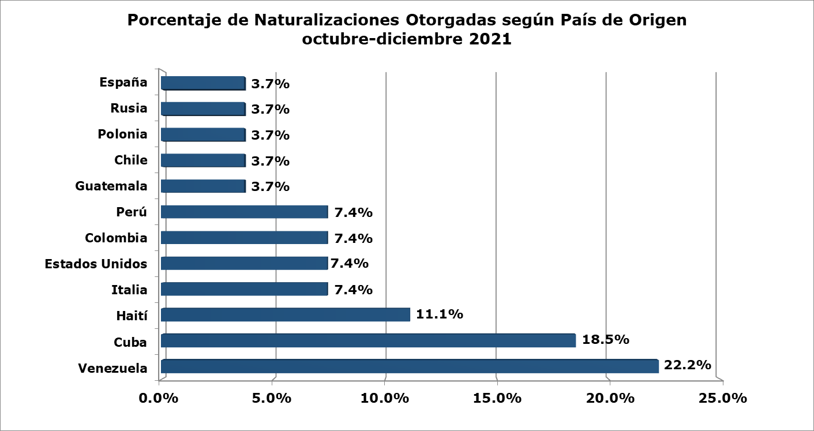
Boletín de Estadísticas Institucionales
octubre-diciembre 2021
I N T E R I O R Y P O L I C Í A
DIRECCIÓN DE NATURALIZACIONES
CANTIDAD DE NATURALIZACIONES OTORGADAS SEGÚN PAÍS DE ORIGEN
OCTUBRE-DICIEMBRE 2021
Se observa que los países con mayor porcentaje de extranjeros naturalizados para
el periodo octubre-diciembre 2021 fueron: Venezuela con 22.2%, seguido por Cuba y Haití con 18.5% y 11.1% respectivamente.
Dirección de Planificación y Desarrollo / Departamento de Estadísticas
48

Slide 7
Boletín de Estadísticas Institucionales
octubre-diciembre 2021
I N T E R I O R Y P O L I C Í A
DIRECCIÓN DE NATURALIZACIONES
CANTIDAD DE NATURALIZACIONES OTORGADAS SEGÚN OCUPACIÓN
OCTURBE-DICIEMBRE 2021
OCUPACIÓN
CANTIDAD
%
Empleado privado
5
18.5%
Comerciante
4
14.8%
Ingeniero
3
11.1%
Estudiante
2
7.4%
Profesor
2
7.4%
Pastor
2
7.4%
Economista
1
3.7%
Doctor
1
3.7%
Politologo
1
3.7%
Veterinario
1
3.7%
Gestor Ambiental
1
3.7%
Odontologo
1
3.7%
Agricultor
1
3.7%
Fisioterapeuta
1
3.7%
Abogado
1
3.7%
TOTAL
27
100%
Dirección de Planificación y Desarrollo / Departamento de Estadísticas
49

Slide 8
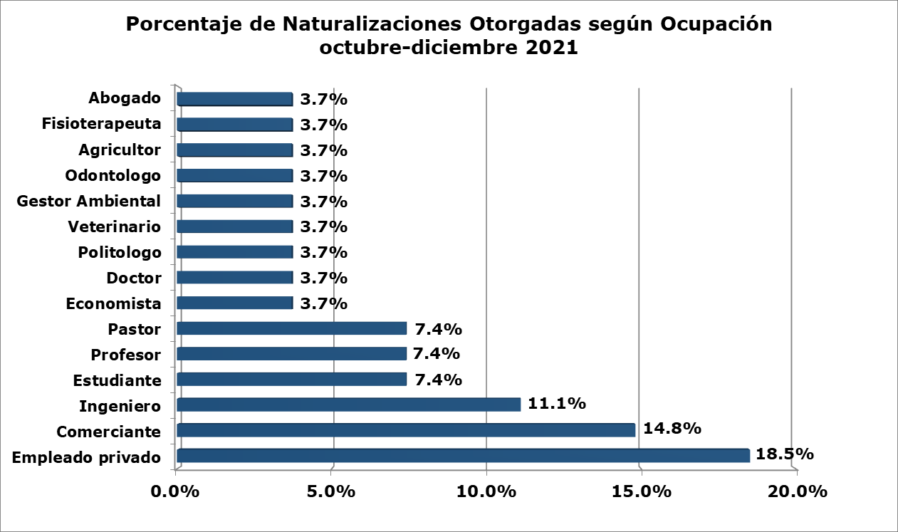
Boletín de Estadísticas Institucionales
octubre-diciembre 2021
I N T E R I O R Y P O L I C Í A
DIRECCIÓN DE NATURALIZACIONES
CANTIDAD DE NATURALIZACIONES OTORGADAS SEGÚN OCUPACIÓN
OCTUBRE-DICIEMBRE 2021
La información resalta las principales ocupaciones de los extranjeros que
obtuvieron la nacionalidad dominicana por naturalización para el periodo octubre-diciembre 2021, estas fueron: empleado privado con 18.5%, seguido por comerciante 14.8% e ingeniero 11.1%.
Dirección de Planificación y Desarrollo / Departamento de Estadísticas
50

Slide 9
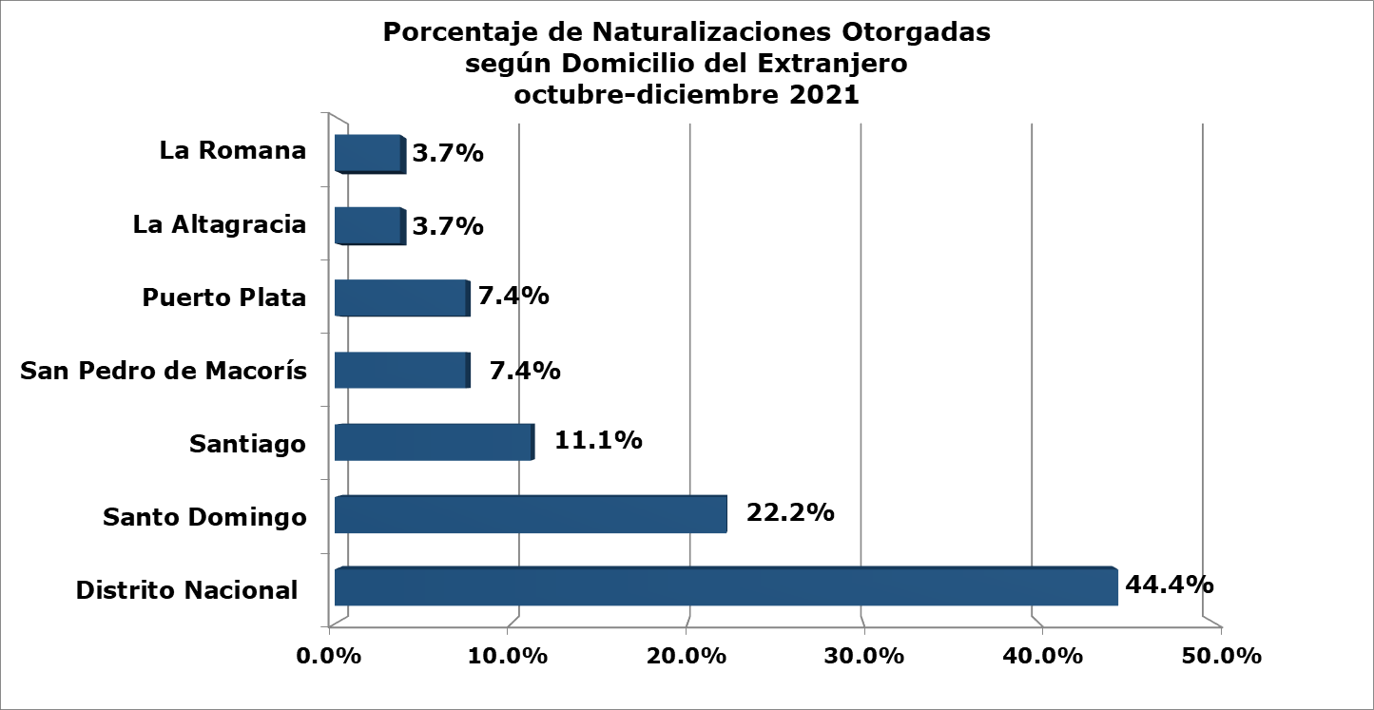
Boletín de Estadísticas Institucionales
octubre-diciembre 2021
I N T E R I O R Y P O L I C Í A
DIRECCIÓN DE NATURALIZACIONES
CANTIDAD DE NATURALIZACIONES OTORGADAS
SEGÚN DOMICILIO DEL EXTRANJERO OCTUBRE-DICIEMBRE 2021
DESCRIPCIÓN
CANTIDAD
%
Distrito Nacional
12
44.4%
Santo Domingo
6
22.2%
Santiago
3
11.1%
San Pedro de Macorís
2
7.4%
Puerto Plata
2
7.4%
La Altagracia
1
3.7%
La Romana
1
3.7%
TOTAL
27
100%
Durante
el periodo analizado se observó que el lugar de residencia
del
extranjero
naturalizado con mayor porcentaje durante el trimestre fueron: Distrito Nacional con
44.4%, seguido por Santo Domingo 22.2%.
Dirección de Planificación y Desarrollo / Departamento de Estadísticas
49

